Slide 1

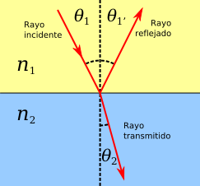
Ley de Snell
Modela el comportamiento de la luz al cambiar de medio
Refracción
Caso particular θ₁ = 0 -> θ₂ = 0
Coeficientes n_{i} dependen del material
  Vacío: 1 (exacto)
  Aire: 1.000293
  Agua: 1.333
  Silicona: 4.01
  http://en.wikipedia.org/wiki/List_of_indices_of_refraction

Slide 2
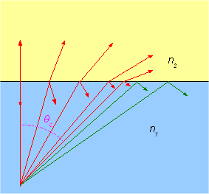

Ley de Snell
Reflexión total interna
Ángulo límite:
Se produce si el ángulo de incidencia θ₁ es mayor que θ_{c}
Esta reflexión es del 100% (¡¡un espejo perfecto!!)

Slide 3
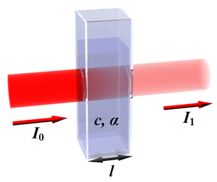


Ley de Beer-Lambert
Modela la absorción de la luz al atravesar un determinado material.
Es una relación empírica.
Existen varias fórmulas para calcular la relación o la absorción en líquidos y gases
A: Absorción del material
T: Relación
l: longitud del objeto atravesado
α: coeficiente de absorción
c: concentración de partículas absorbentes

